Slide 1
Traffic Simulator

Slide 2
Structura prezentării
Descrierea problemei
Soluția propusă
Proiectarea aplicației
Funcționalitate
Pregătirea mediului
Implementarea soluției
Concluzii

Slide 3
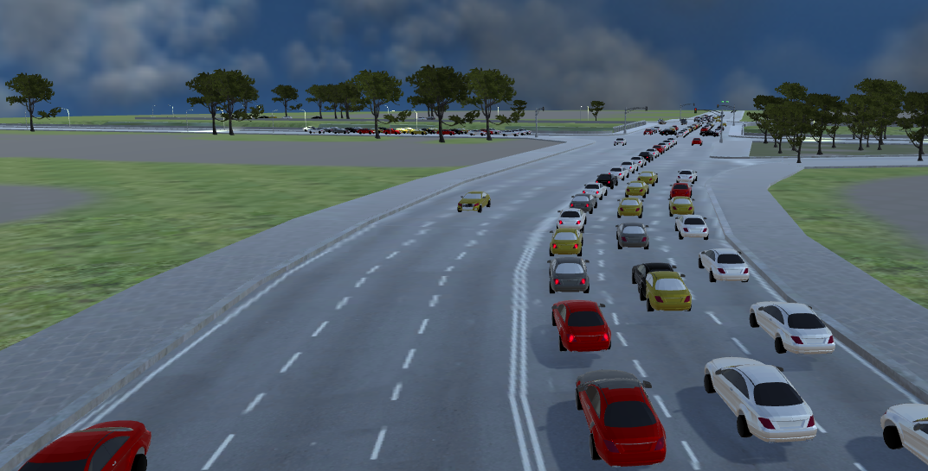

Ambuteiaje

Slide 4
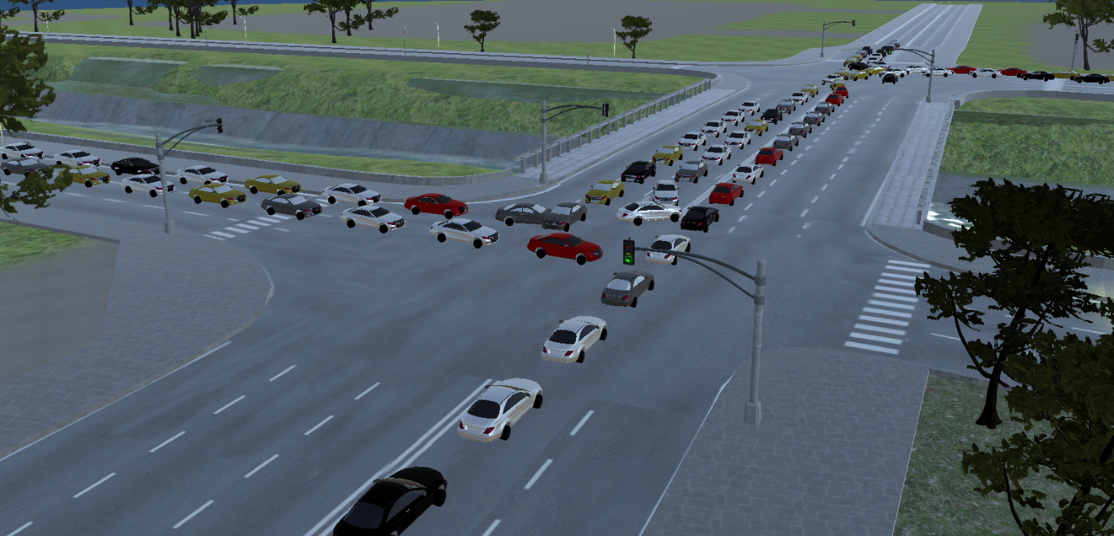
Forțarea trecerii

Slide 5
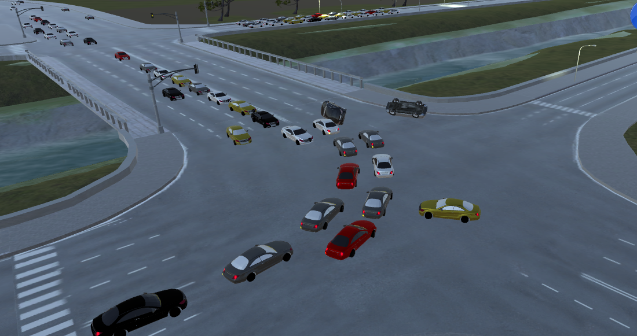
Accidente

Slide 6
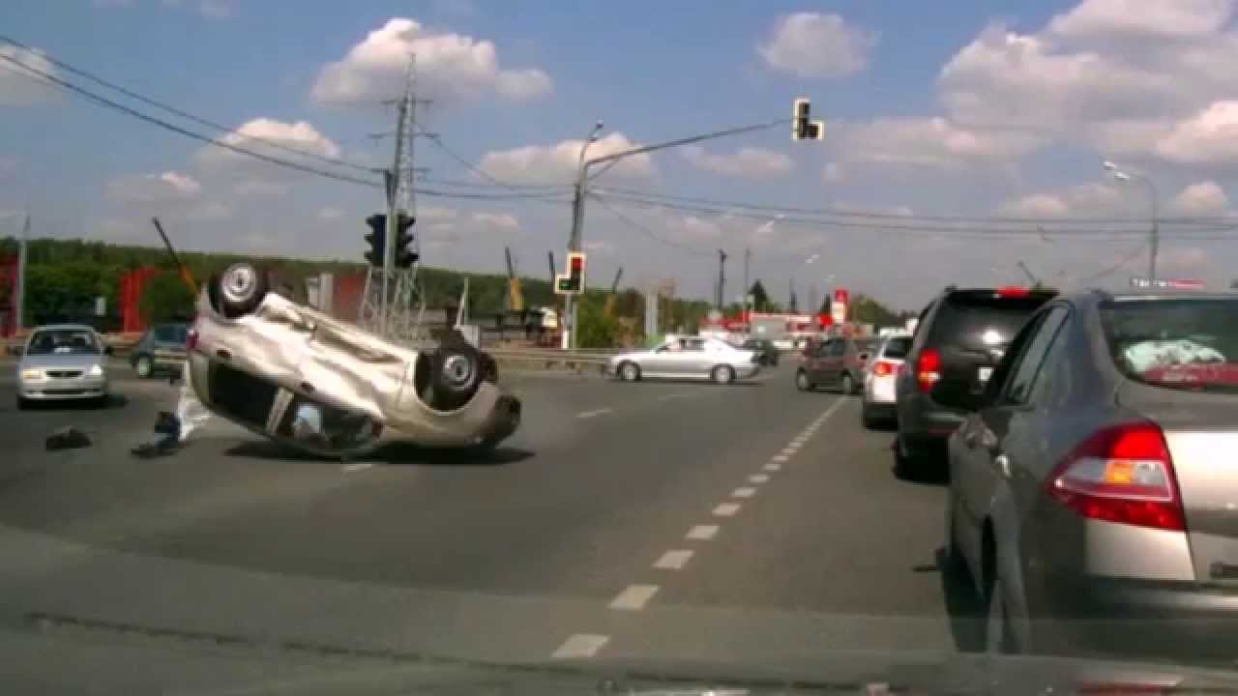
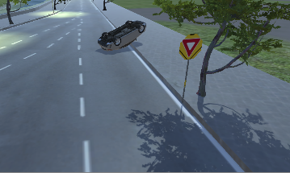
Neatenția

Slide 7


Soluția problemei

Slide 8
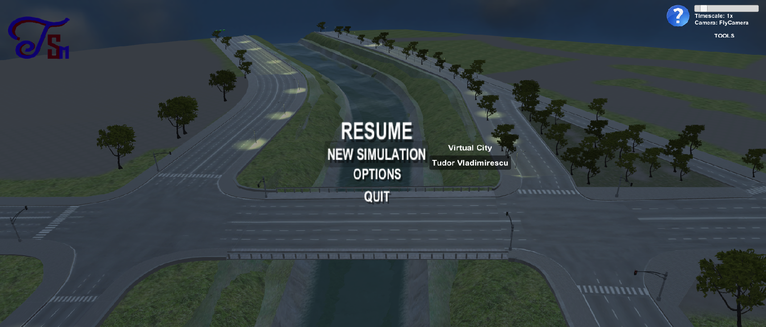
Traffic Simulator
Meniul principal

Slide 9
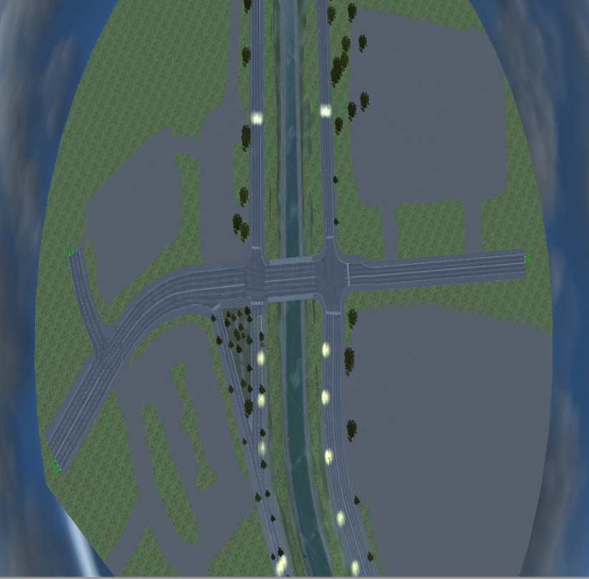
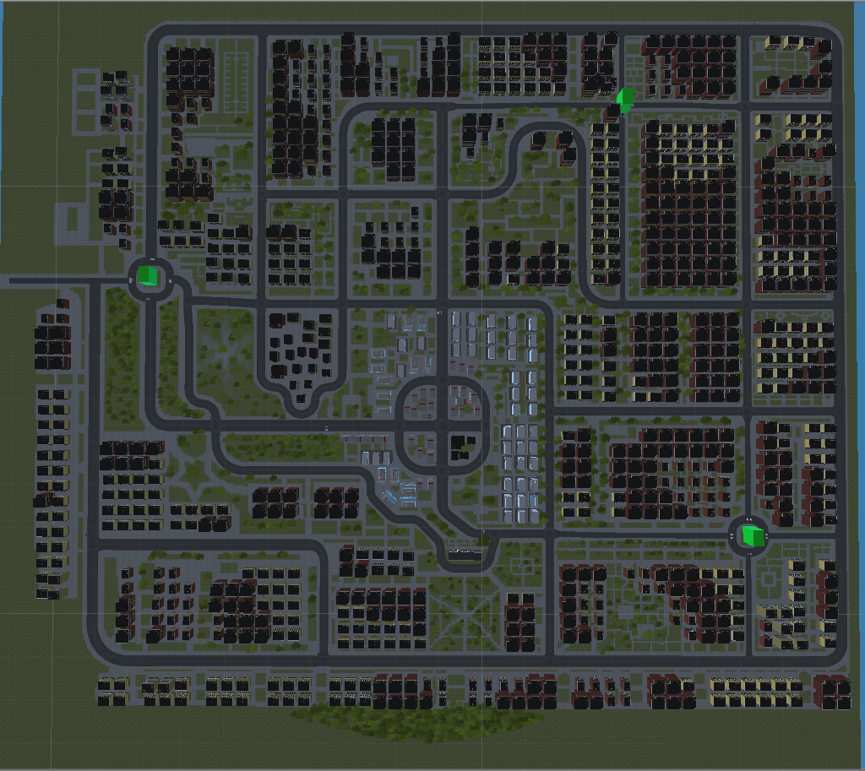
Traffic Simulator
Tudor Vladimirescu
Virtual city

Slide 10
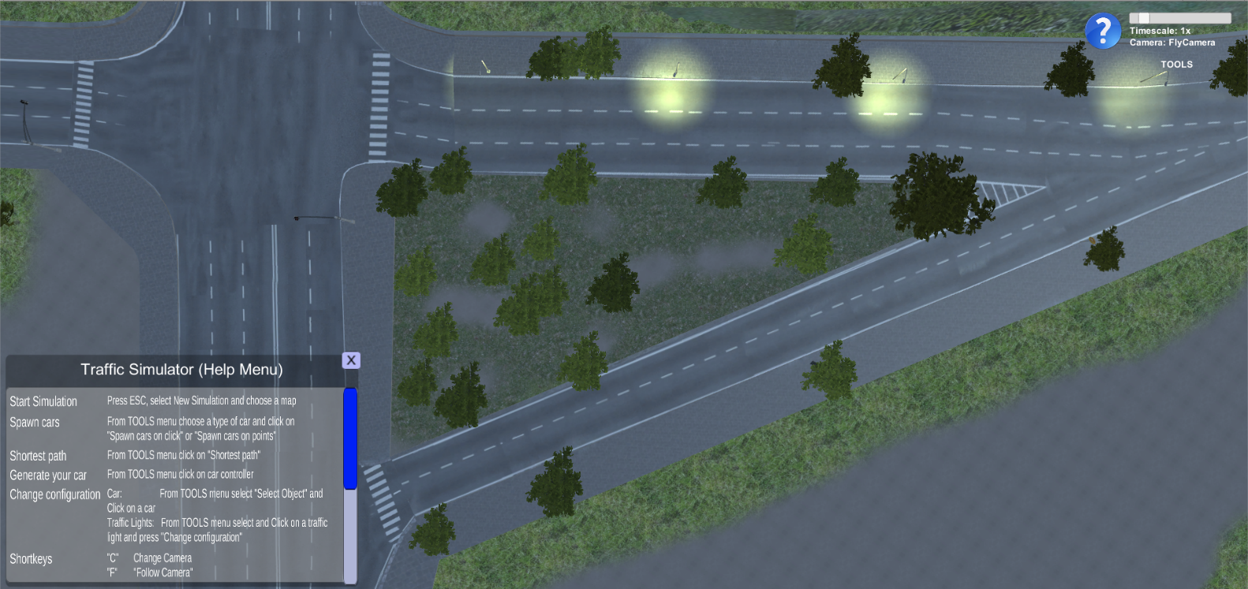
Funcționalitate
Meniul Help

Slide 11
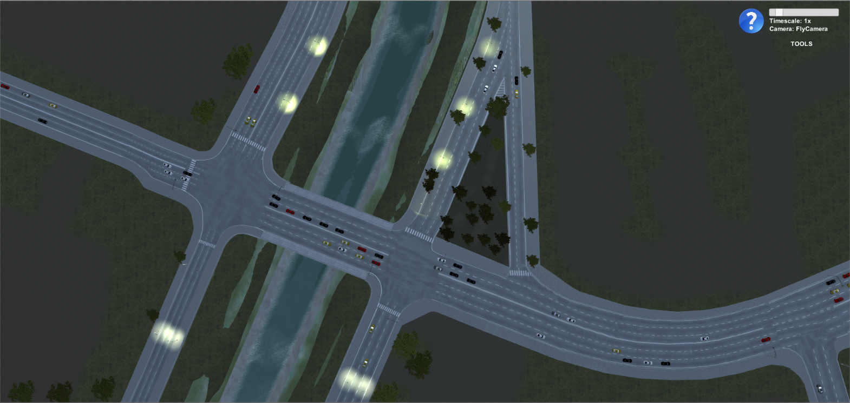
Generare mașini

Slide 12
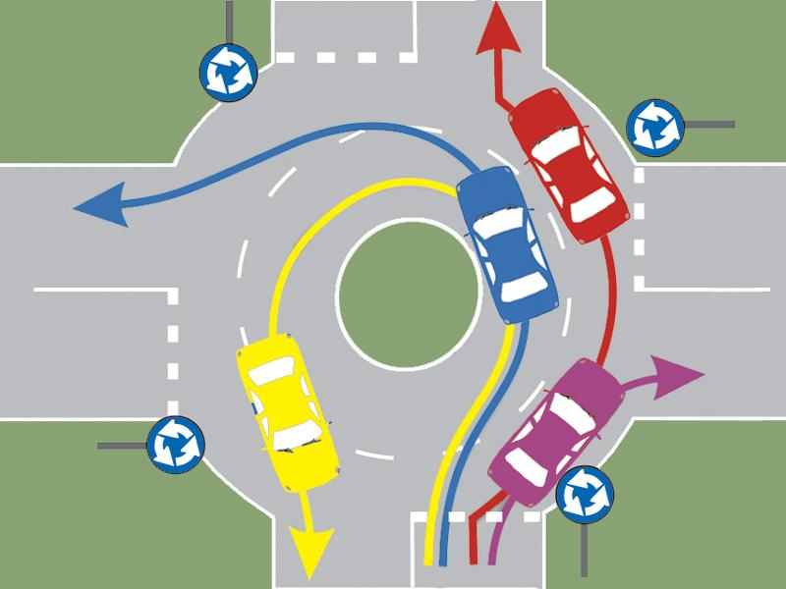
De ce nu sensul giratoriu?

Slide 13
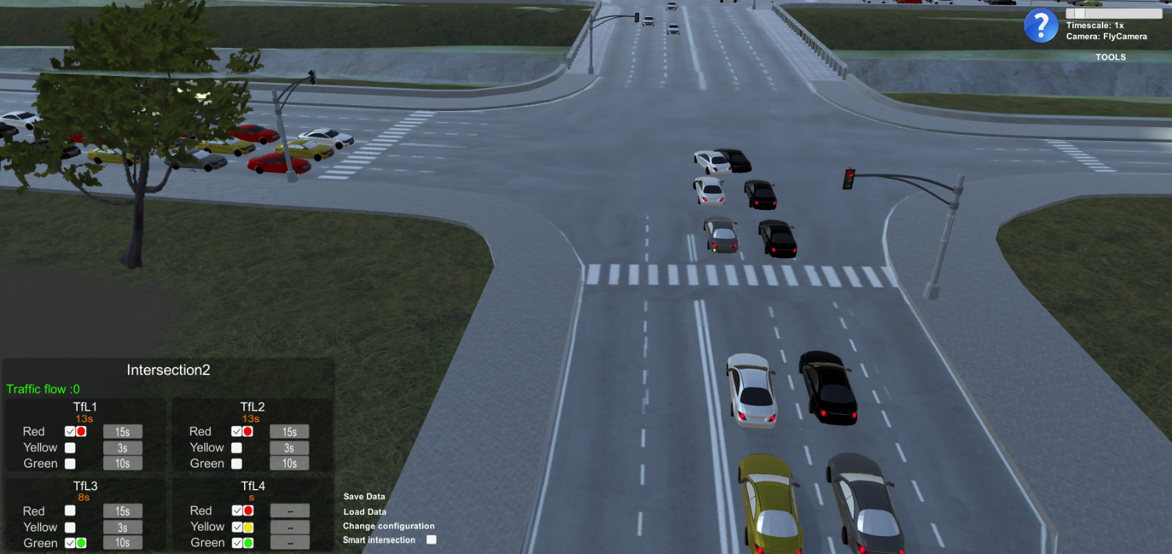
Configurare semafoare

Slide 14
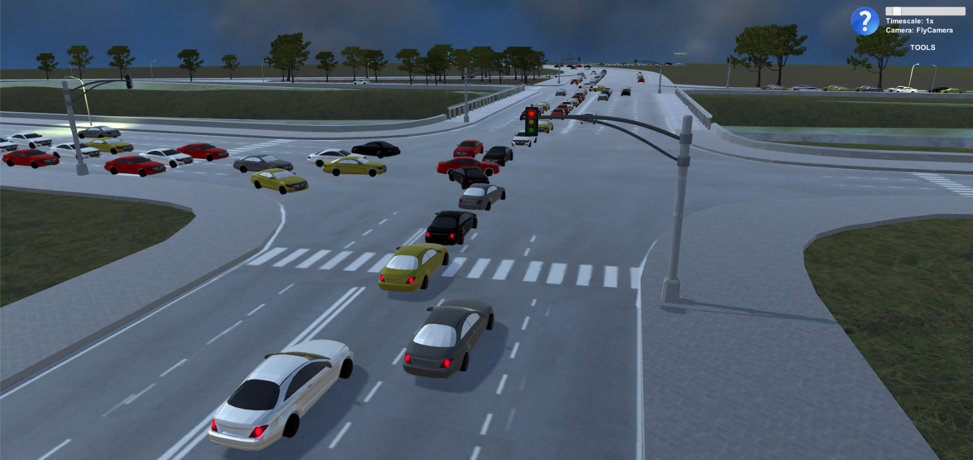
Configurare semafoare

Slide 15
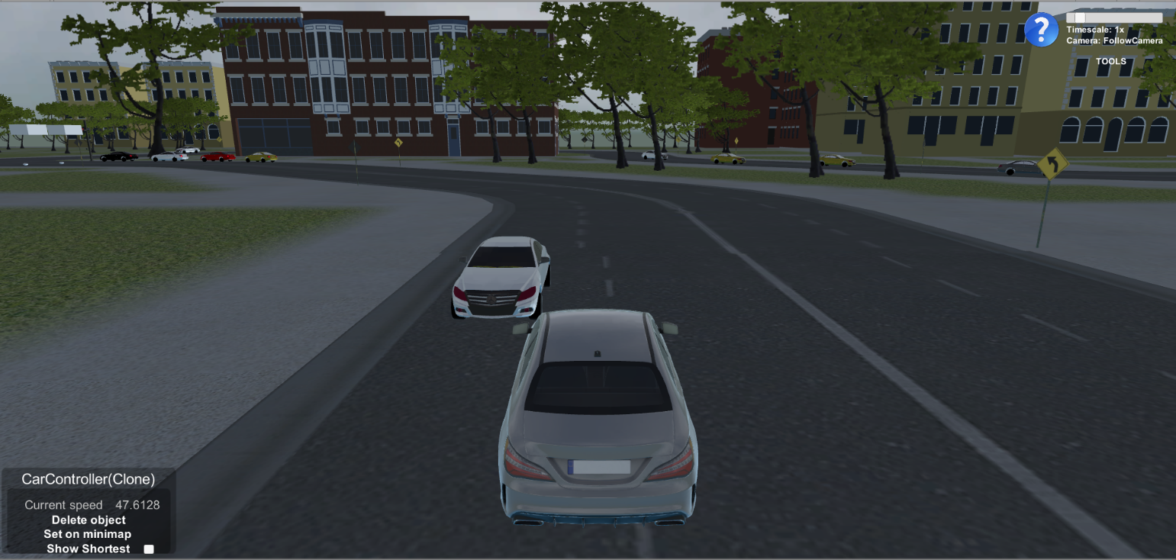
Participarea la trafic
Mașină controlată de utilizator

Slide 16
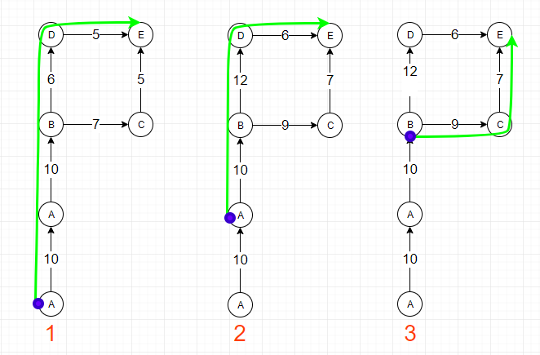
Ruta optimă

Slide 17
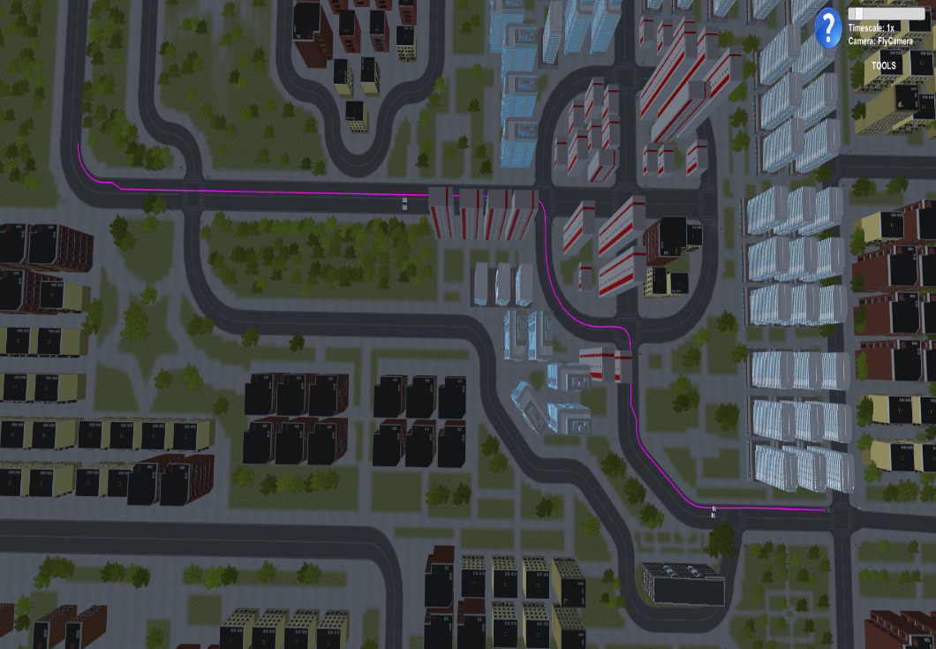
Ruta optimă

Slide 18
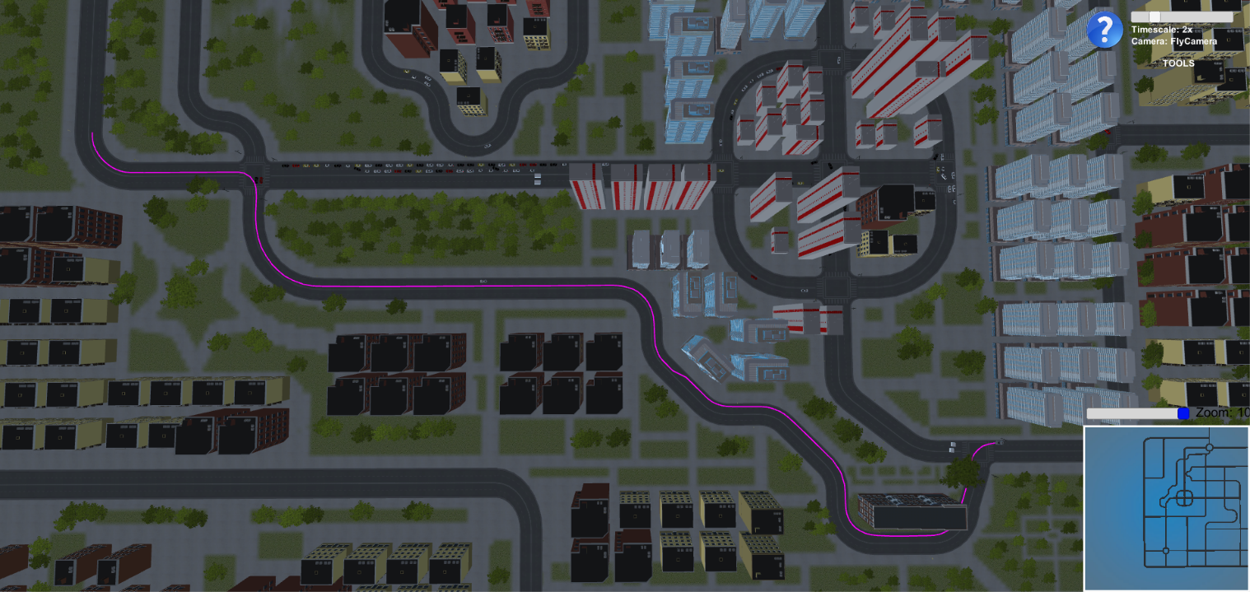
Ruta optimă

Slide 19
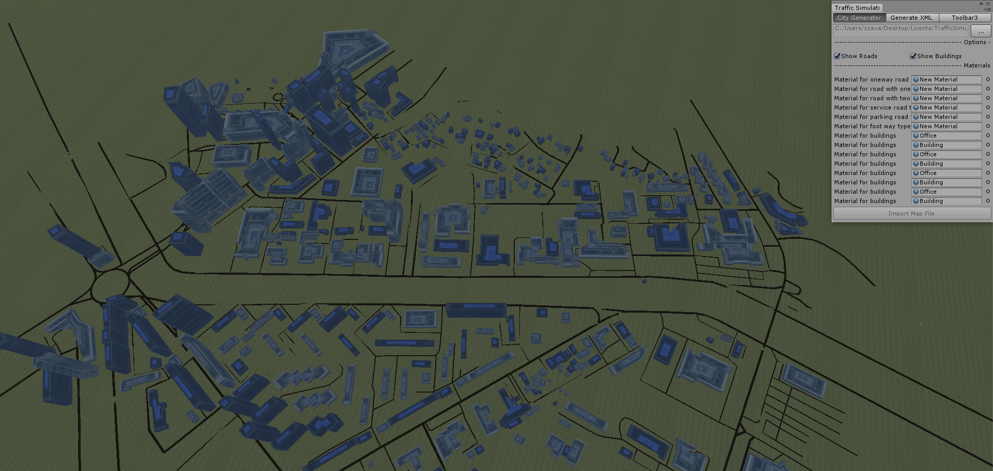


Pregătirea mediului

Slide 20
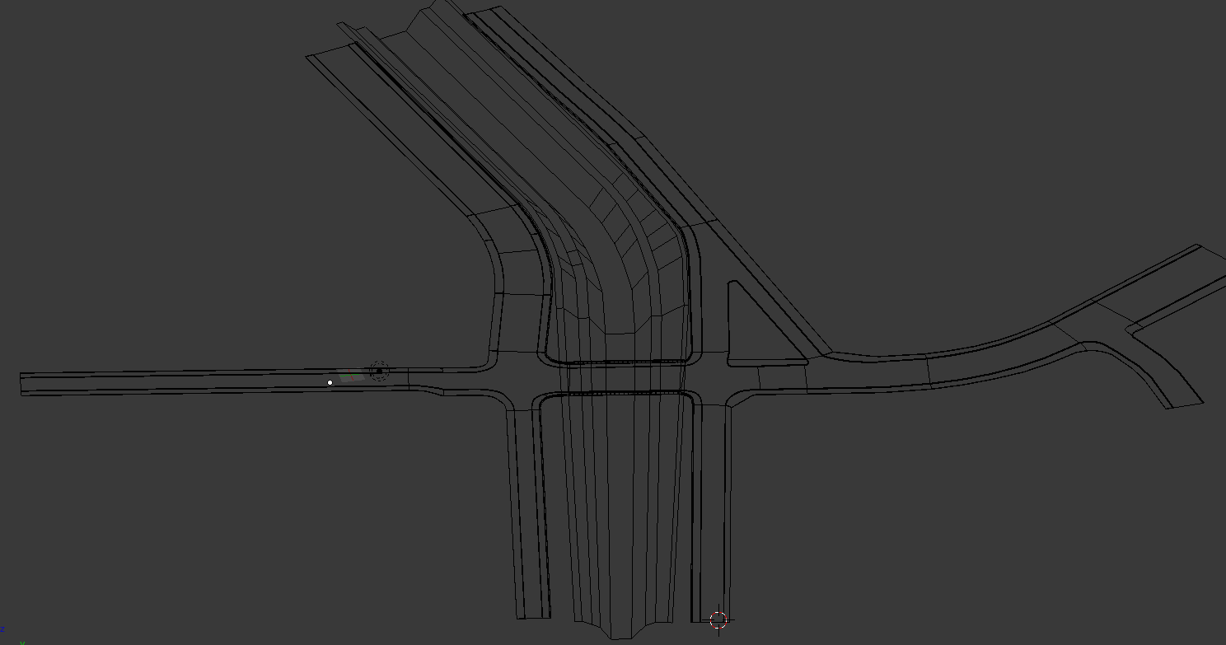
Pregătirea mediului
Obiect realizat în Blender

Slide 21
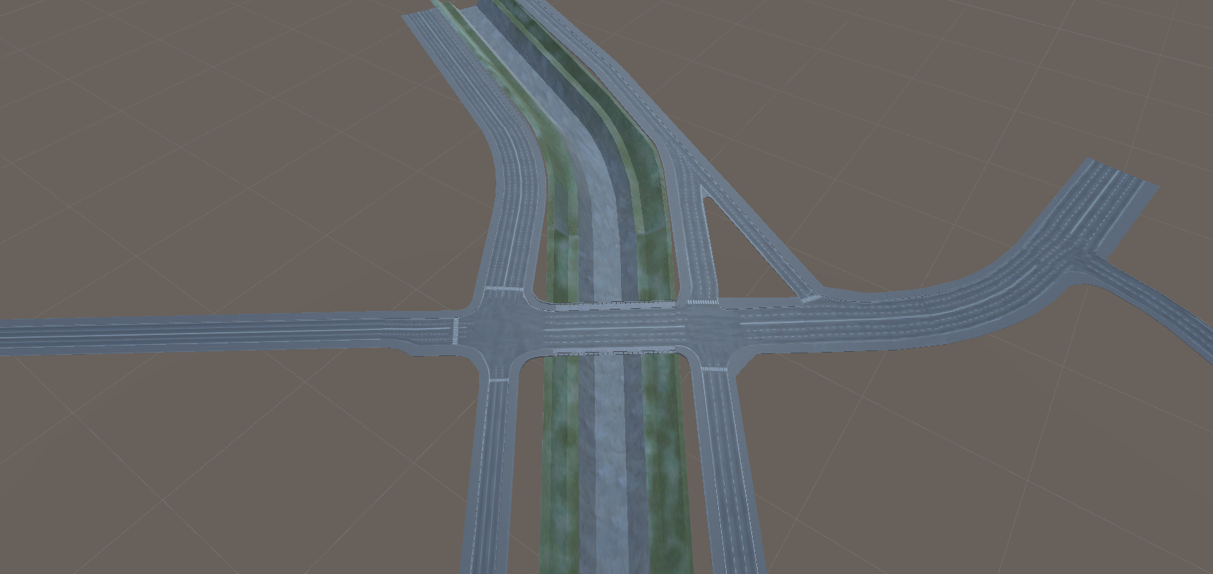
Pregătirea mediului
Obiect texturat în Blender

Slide 22
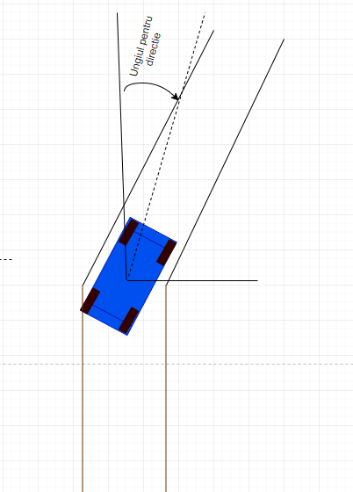
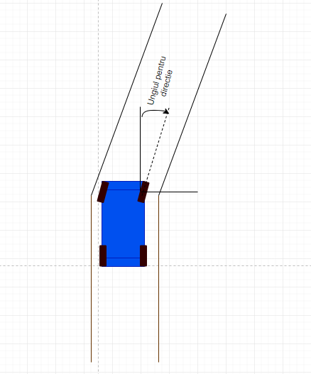
Rotația mașinilor
Simple Car
Realistic Car

Slide 23
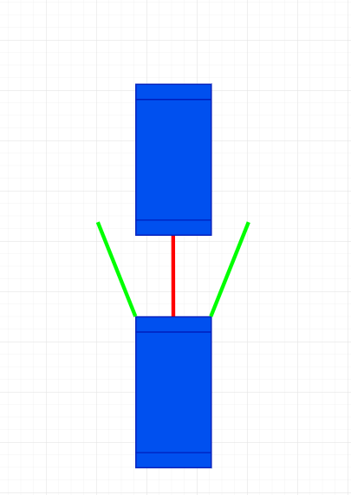
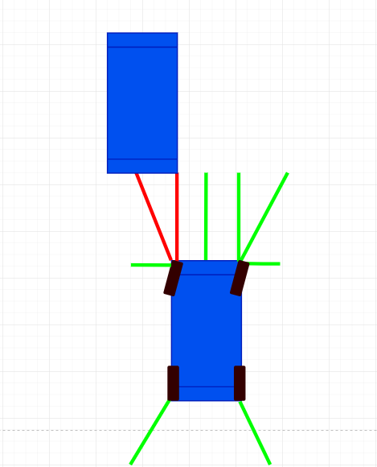
Senzori mașini
Simple Car
Realistic Car

Slide 24


Blocare fir de execuție principal
Hei Unity,
Ruta optima Te rog!
Thread blocat
MainThread
Caută ruta
Returnează ruta
Dijkstra

Slide 25
Deblocarea firului de execuție
Hei Unity,
Ruta optima Te rog!
Mulțumesc!
MainThread
Caută ruta
Returnează ruta
ThreadManager
Dijkstra

Slide 26
Concluzii
Trafic fluid
Configurare corectă
Plasarea corectă
Anticiparea din timp
Semafoare inteligente

Slide 27
Dezvoltare aplicație
Versiunea 2.0
Versiunea 3.0
Semafoare inteligente
Sincronizarea intersecțiilor
Comunicarea cu semnele rutiere
Pietoni și bicicliști
Creare tot Iașiul
Tipuri noi de vehicule
Condiții meteorologice
Mașini autonome

Slide 28

Iași – Smart City ?

Slide 29


Mulțumesc pentru atenție
Autor:
Zavalichi Răzvan-Andrei
Coordonator:
Adrian Alexandrescu

